Slide 1


Онлайн-образование

Slide 2
Меня хорошо видно && слышно?
Ставьте , если все хорошо
Напишите в чат, если есть проблемы
+

Slide 3
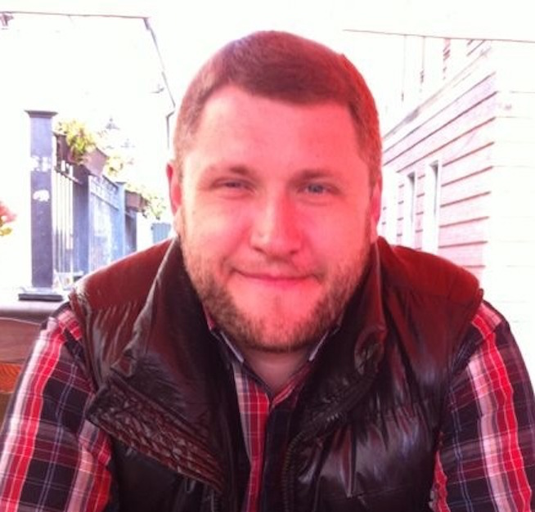
Защита проекта
Тема: Продажа Недвижимости
Сергей Кубатко
skubatko@gmail.com
https://github.com/otuskotlin/otuskotlin-202012-propertysale-ks

Slide 4

План защиты
Цели проекта
Что планировалось
Используемые технологии
Что получилось
Схемы/архитектура
Выводы

Slide 5
Цели проекта
Отработать знания, полученные в рамках курса, сделать проект на современном стеке технологий
1
Изучить KTOR
2
Изучить различные технологии экосистемы Kotlin
3

Slide 6

Используемые технологии
1
Высоконагруженное API
2
Микросервисная архитектура
3
KTOR
4
Cassandra
5
ELK

Slide 7
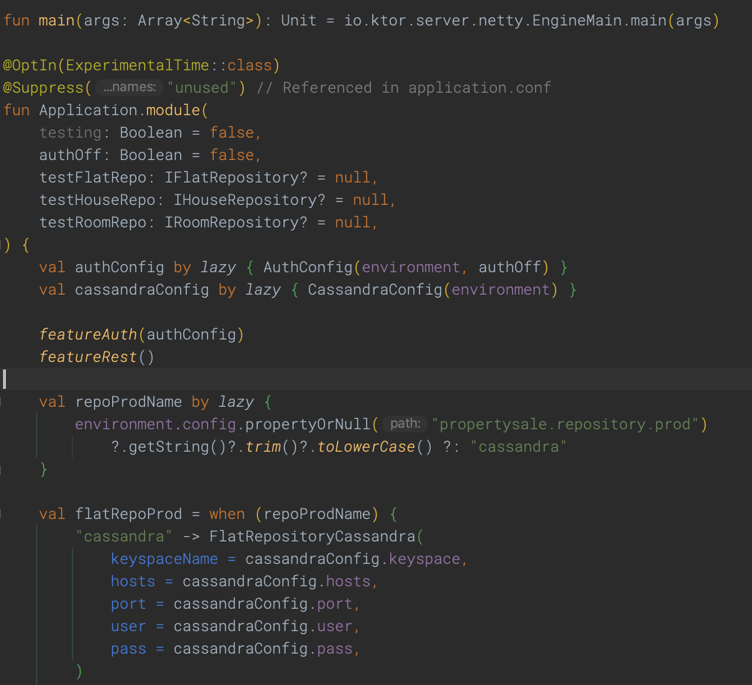
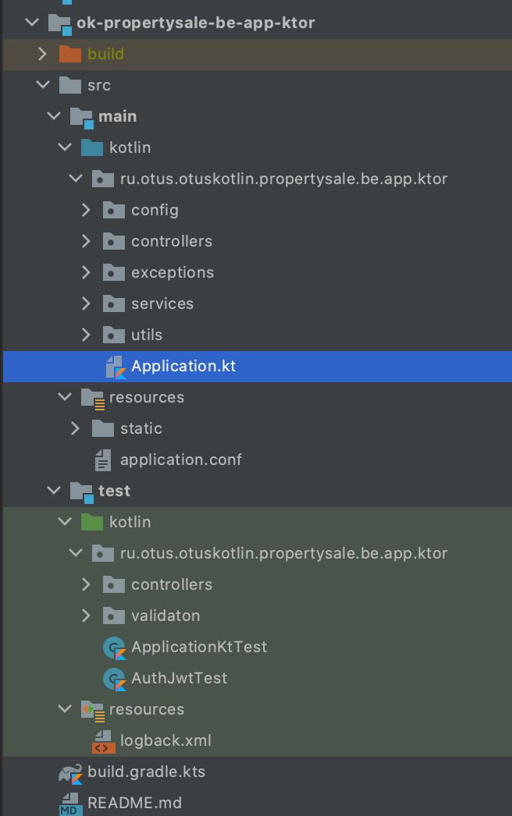
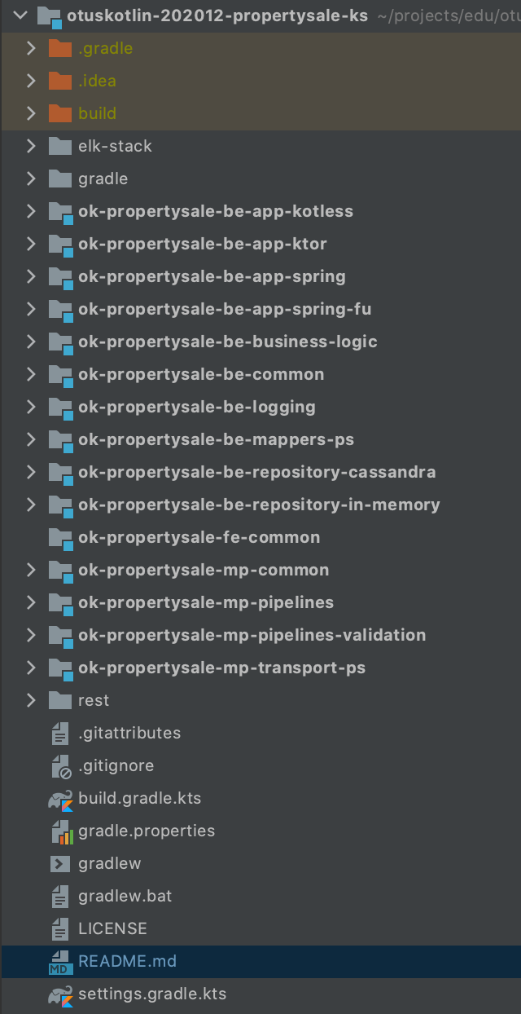
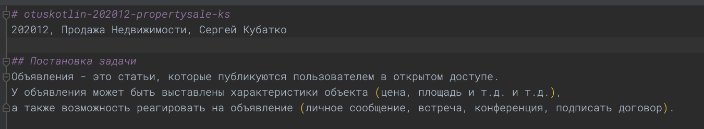
Что получилось

Slide 8

Вывод и планы по развитию
1
Поставленные цели достигнуты
2
Kotlin молодой и перспективный ЯП
3
Более глубоко исследовать Kotlin в связке со Spring Boot
4
Научиться эффективно применять DSL и корутины

Slide 9
Спасибо за внимание!
Сергей Кубатко
skubatko@gmail.com
https://github.com/otuskotlin/otuskotlin-202012-propertysale-ks

